Slide 1

系统架构设计师
DESIGNER:王川林
UML建模

Slide 2
DESIGNER:
课程内容提要
用例图
类图与对象图
顺序图
活动图
状态图
通信图
构件图
部署图

Slide 3

用例
DESIGNER:
用例图
修改书籍信息
同例图描述一组用例、参与者及它们之间的关系.
用户角度描述系统功能；
参与者是外部触发因素；
（包括用户、组织、外部系统、时间）
用例是功能单元。
关系包括：
包含关系、扩展关系、泛化关系
用例建模的流程：
识别参与者（必须）
合并需求获得用例（必须）
细化用例描述（必须）
调整用例模型（可选）
新增书籍信息
《extend 》
查询书籍信息
《include 》
登记外借信息
用户登录
《include 》
查询外借信息
图书管理员
统计金额与册数
参与者
Notes:
计金额

Slide 4
DESIGNER:
包含 扩展 泛化
包含关系：其中这个提取出来的公共用例称为抽象用例，而把原始用例称为基本用例或基础用例系：当可以从两个或两个以上的用例中提取公共行为时，应该使用包含关系来表示它们。
扩展关系：如果一个用例明显地混合了两种或两种以上的不同场景，即根据情况可能发生多种分支，则可以将这个用例分为一个基本用例和一个或多个扩展用例，这样使描述可能更加清晰。
泛化关系：当多个用例共同拥有一种类似的结构和行为的时候，可以将他们的共性抽象成为父用例，其他的用例作为泛化关系中的子用例。在用例的泛化关系中，子用例是父用例的一种特殊形式，子用例继承了父用例所有的结构、行为和关系。
A
《include 》
B
A
《extend 》
B
泛化关系
Notes:
计金额

Slide 5
书籍列表
新增（）
修改（）
查询（）
统计（）
DESIGNER:
类图与对象图
类图（class diagram ):类图描述一组类、接口、协作和它们之间的关系。
对象图（object diagram ):对象图描述一组对象及它们之间的关系。对象图描述了在类图中所建立的事物实例的静态快照。
类名，方法名，属性名
多重度
关系
借阅记录列表
打印
1
0
1
书籍
书号
书名
类别
作者
出版社
定价
0
借阅记录
书号
借阅人
借阅时间
1
0 1
非计算机类书籍
计算机类书籍
Notes:
计金额

Slide 6
DESIGNER:
类图与对象图
1 ：表示一个集合中的一个对象对应另一个集合中1个对象。
0..* :表示一个集合中的一个对象对应另一个集合中的0个或多个对象。（可以不对应）
1..* :表示一个集合中的一个对象对应另一个集合中的一个或多个对象。（至少对应一个）
* ：表示一个集合中的一个对象对应另一个集合中的多个的对象。

Slide 7
DESIGNER:
类图与对象图
依赖关系
依赖关系：一个事物发生变化影响另一个事物。
泛化关系：特殊/一般关系
关联关系：描述了一组链，链式对象之间的连接。
聚合关系：整体与部分生命周期不同。
组合关系：整体与部分生命周期相同。
实现关系：接口与类之间的关系
泛化关系
组合关系
聚合关系
实现关系

Slide 8
DESIGNER:
顺序图
顺序图（sequence diagram,序列图）。顺序图是一种交互图（interaction diagram ),它强调对象之间消息发送的顺序，同时显示对象之间的交互。
：CardReader
:ATM
:CustomerConsole
:Session
:Transaction

Slide 9
DESIGNER:
通信图
通信图（communication diagram )。通信图也是一种交互图，它强调收发消息的对象或参与者的结构组织。顺序图和通信图表达了类似的基本概念，但它们所强调的概念不同，顺序图强调的是时序，通信图强调的是对象之间的组织结构（关系）。l
{for each orderltem}
1.1：getPeddleryld ()
：Orderitem
aOrder：Order
1.1.1：getPeddleryld()
1：dispatch()
1.2：Peddleryld
1.1.2：Peddleryld
dispatch Form:Form
1.5：Smmury
：Product
：DeliverOrder

Slide 10
DESIGNER:
活动图
活动图（activity diagram）.活动图将进程或其他计算结构展示为计算机内部一步步的控制流和数据流。活动图专注于系统的动态视图。它对系统的功能建模和业务流程建模特别重要，并强调对象间的控制流程
用户下订单
用户选择支付
方式
生成送货单
用户取消或订单超时
[NO]
[YES]
收款
修改订单项状态
[NO]
所有订单项已送货完毕
供货商送货
[YES]
订单完成

Slide 11
DESIGNER:
活动图
客户
系统
供应商
用户下订单
用户选择支付方式
生成送货单
供应商送货
用户取消或订
单超过时限
收款
NO
所有订单项已送货完毕
修改订单项状态
YES
订单取消
YES
订单完成

Slide 12
DESIGNER:
状态图
状态图（state diagram). 状态图描述一个状态机，它由状态、转移、事件和活动组成。状态图给出了对象的动态视图。它对于接口、类或协作行为建模尤为重要，而且它强调事件导致的对象行为，这非常有助于反应式系统建模。
turnOn(没水）
turnOn(有水）/烧水
烧杯
Off
On
水开了/turnOff
触发事件
动作
目标状态
源状态
turnOn(有水）/烧水
Off
On
监护条件
转换

Slide 13
DESIGNER:
状态图
在订单处理的过程中，会员可以点击“取消订单”取消该订单。如果支付失败，该订单将被标记为挂起状态，可后续重新支付，如果挂起超时30分钟未支付，系统将自动取消该订单。订单支付成功后，系统判定订单类型：
（1）对于常规订单，标记为备货状态，订单信息发送到货运部，完成打包后交付快递发货；（2）对于定制订单，会自动进入定制状态，定制完成后交付快递发货。会员在系统中点击“收货”按钮变为收货状态，结束整个订单的处理流程。
S1
超时
支付失败
重新失败
会员取消
提交订单
订单类型：常规
订单处理
S2
订单类型：定制
交付快递
交付快递
会员收货
订单完成
S3
S4
S5

Slide 14
DESIGNER:
状态图
在订单处理的过程中，会员可以点击“取消订单”取消该订单。如果支付失败，该订单将被标记为挂起状态，可后续重新支付，如果挂起超时30分钟未支付，系统将自动取消该订单。订单支付成功后，系统判定订单类型：
（1）对于常规订单，标记为备货状态，订单信息发送到货运部，完成打包后交付快递发货；（2）对于定制订单，会自动进入定制状态，定制完成后交付快递发货。会员在系统中点击“收货”按钮变为收货状态，结束整个订单的处理流程。
订单挂起
超时
支付失败
重新失败
会员取消
提交订单
订单类型：常规
订单处理
订单备货
订单类型：定制
交付快递
交付快递
会员收货
订单完成
订单定制
订单发货
订单收货

Slide 15
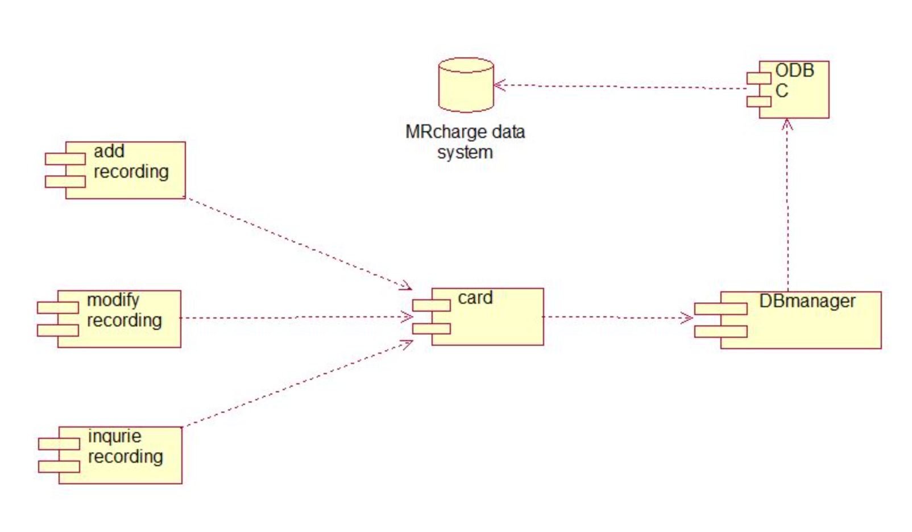
DESIGNER:
构件图
构件图（component diagram )。构件图描述一个封装的类和它的接口、端口、以及由内嵌的构件和连接件构成的内部结构。构件图用于表示系统的静态设计实现视图。对于由小的部件构建大的系统来说，构件图是很重要的。构件图是类图的变体。

Slide 16
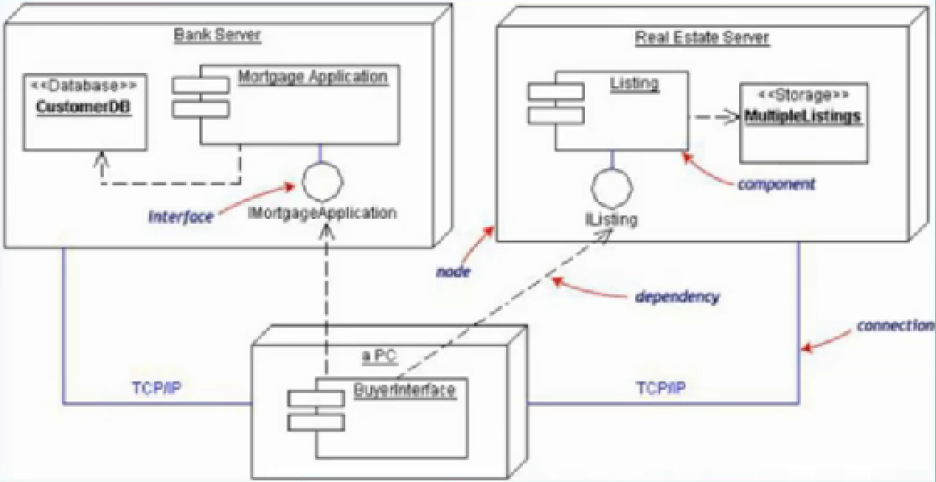
DESIGNER:
部署图
部署图（deployment diagram )。部署图描述对运行时的处理节点及在其中生存的构件的配置
。部署图给出了架构的静态部署视图，通常一个节点包含一个或多个部署图。

